Slide 1
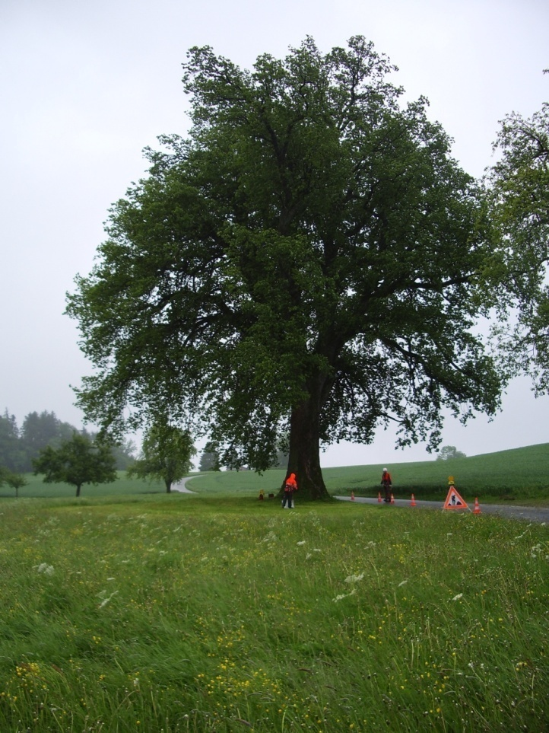
Baumschnitt Leitfaden für richtige Baumpflege
Nach Prof. Alex L. Shigo

Slide 2
Fachgerechter Schnitt
Grundsätzlich:
Lichtraumprofiele an Jungbäumen frühzeitig Erstellen
Keine Astabname ohne Ableitung, min. gleicher Ø oder dicker
Kronenkappungen erhöhen die Sicherheit nicht, Sondern es erhöht das Bruchrisiko innert Jahren Enorm
Max. Durchmesser der Astabname 5 cm
Astkragen nie Verletzen
In der Professionellen Baumpflege ist keine Verstümmelung gerechtfertigt

Slide 3
Fachgerechter Schnitt
Nimmt Rücksicht auf die Schönheit des Baumes
Nimmt Rücksicht auf das Abwehrsystem des Baumes
Nimmt Rücksicht auf Verkehrssicherheit des Baumes
Nimmt Rücksicht auf die Würde des Baumes

Slide 4
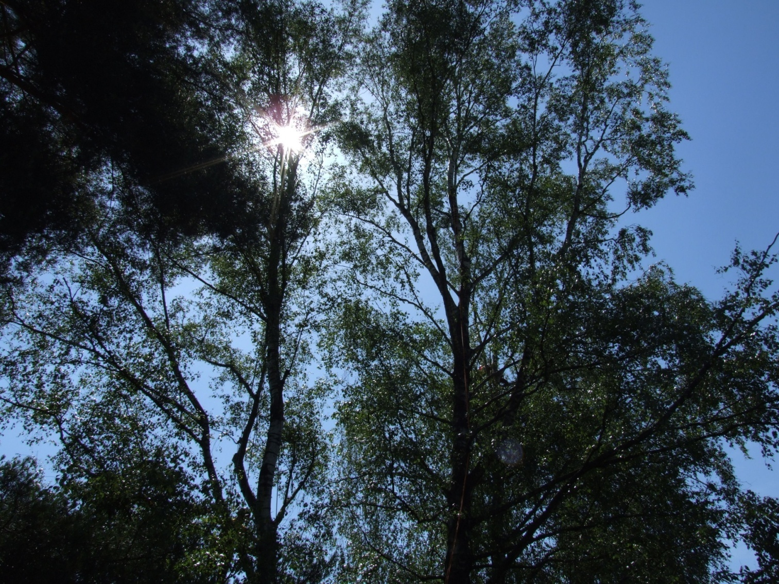
Fachgerechter Schnitt

Slide 5
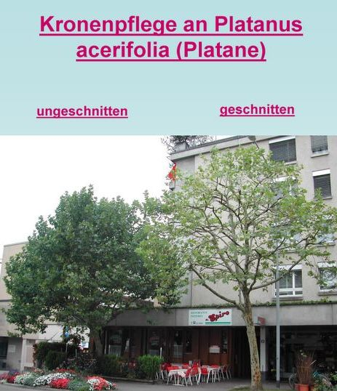
Fachgerechter Schnitt
Korrektur- und Lichtraumprofilschnitt an Jungbäumen

Slide 6
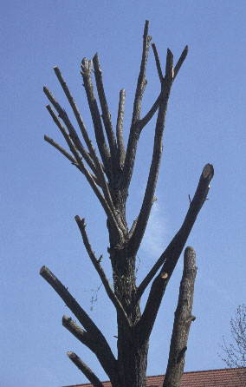
Nicht fachgerechter Schnitt
Zerstört die Schönheit des Baumes
Zerstört das Abwehrsystem des Baumes
Beeinträchtigt die Verkehrssicherheit negativ
Zerstört die Würde des Baumes

Slide 7
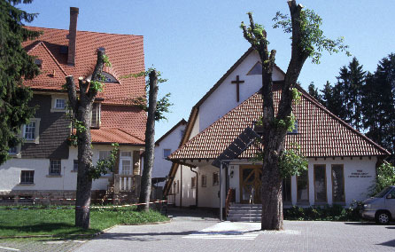
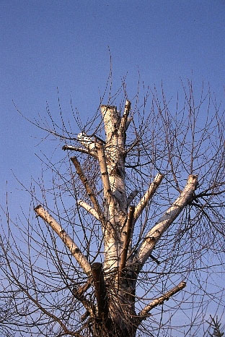
Nicht Fachgerechter Schnitt

Slide 8
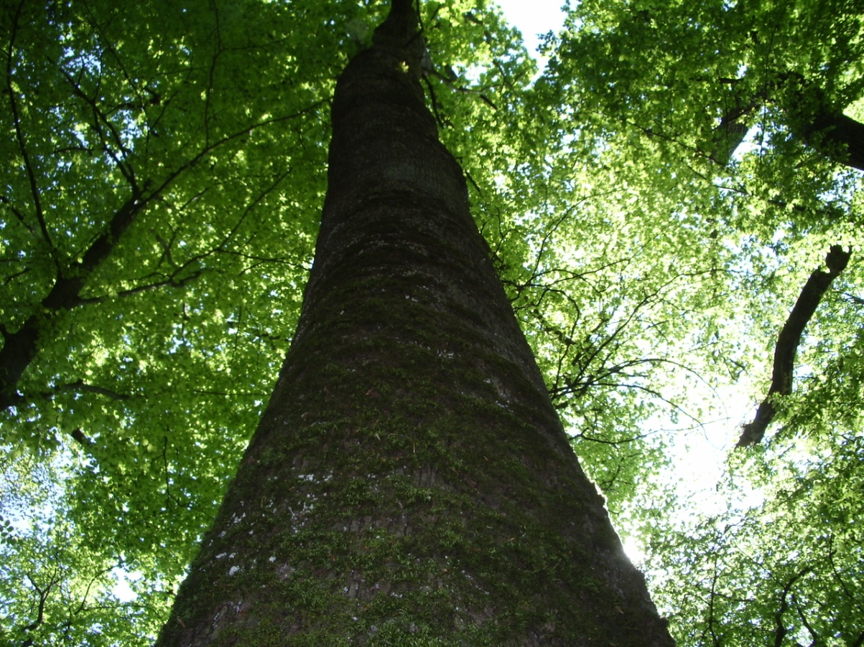
Seit Millionen Von Jahren Wachsen Bäume in Wäldern
Waldbäume haben lange Schlanke Stämme
Die Untersten Äste werden abgeworfen, Solange sie noch Klein sind

Slide 9
Wir Haben Bäume in unseren Lebensraum Gebracht
Bäume in der Stadt und im Urbanen Bereich haben meist kurze, kräftige Stämme und starke, tief sitzende Krone
Wir Haben den Wuchscharakter der Bäume verändert
Wir sind verantwortlich für ihre fachgerechte Pflege

Slide 10
Fachgerechte Pflege
Bäume Brauchen Grundsätzlich keine Schnittmaßnahmen
Die Menschen brauchen Sicherheit, Licht und Platz
Umso mehr muss man auf eine Fachgerechte Pflege achten

Slide 11
Fachgerechte Pflege
Bäume können nicht „Ausheilen", Bäume Schotten ab.
Jede Schnittmassnahme ist eine Verletzung am Baum
Nur im Splintholz findet eine Abschottung Statt
Nur Während der Vegetationszeit findet die Abschottung Statt
Im Kernholz findet keine Abschottung Statt
Wundverschlussmittel Schützen nicht vor Fäulnis

Slide 12
Holz ist nicht tot
Holz ist ein Zellgewebe aus lebenden, sterbenden und toten Zellen, Zellulose und Lignin bilden die Zellwände.
Die Lebenden Zellen sind klein, die toten Fasern und Transportzellen sind gross.

Slide 13
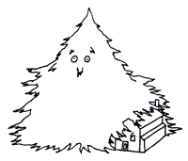
Probleme mit Bäumen
Falscher Baum am Falschen Ort:
Aus einem kleinen Baum wird ein großer Baum,( dann wird er wegen Platzverhältnissen Verstümmelt)
Um dies zu vermeiden ,muss man wissen wie groß der Baum wird und welche natürliche form er hat.

Slide 14
Probleme mit Bäumen
Stammparalelle Schnitte (flush cuts)
Ein wichtiges Abwehrsystem des Baumes wird dadurch Zerstört
Der Schnitt soll so dicht wie Möglich am Astkragen an der Astbasis geführt werden
Jedoch darf dabei der Kragen selbst weder Verletzt, noch entfernt werden.

Slide 15
Probleme mit Bäumen
Flush Cuts

Slide 16
Probleme mit Bäumen
Aststummel:
Aststummel sind Nahrung für Fäulnis und
Krebs verursachende Organismen, der
Verdickte Astkragen ist Jedoch kein
Aststummel.

Slide 17
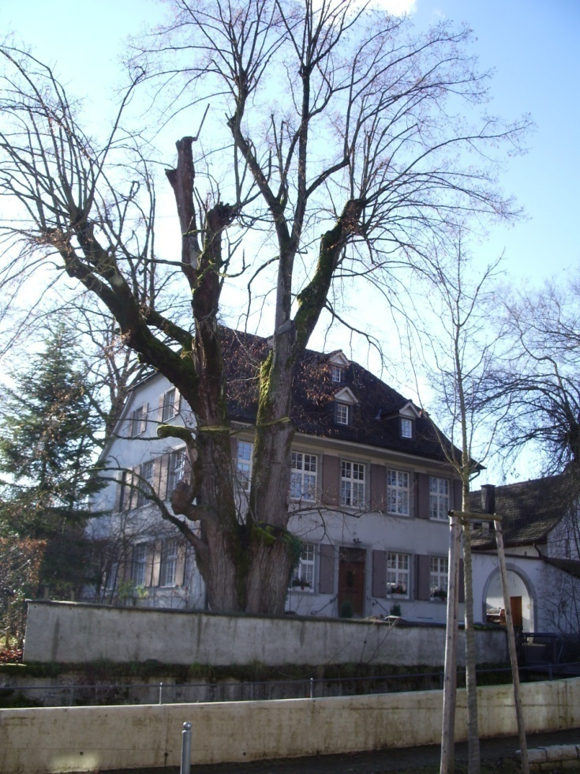
Probleme mit Bäumen
Kappen und Entspitzen großer Bäume:
Diese Praxis fügt großen Bäumen schweren Schaden zu und führt zu gefährlichen zuständen

Slide 18
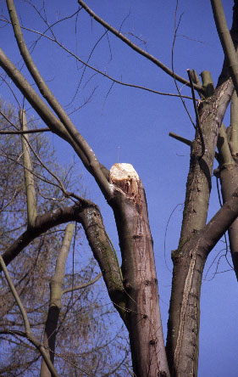
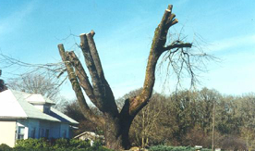
Probleme mit Bäumen
Übermässigen Schnitt:
Das gerüst des Baumes wird Zerstört
Die Wurzel werden Geschwächt
Es entsteht ein Übermass von
Nebentrieben
Borinsekten Befallen das Holz

Slide 19
DER FACHGERECHTE SCHNITT...
……Leicht gesagt- Schwer getan

